Slide 1
Политическое и экономическое развитие Российской империи во второй половине XIX в. Реформы и контрреформы Александра III
Выполнил: студент группы ИП216 Русецкий Артём

Slide 2
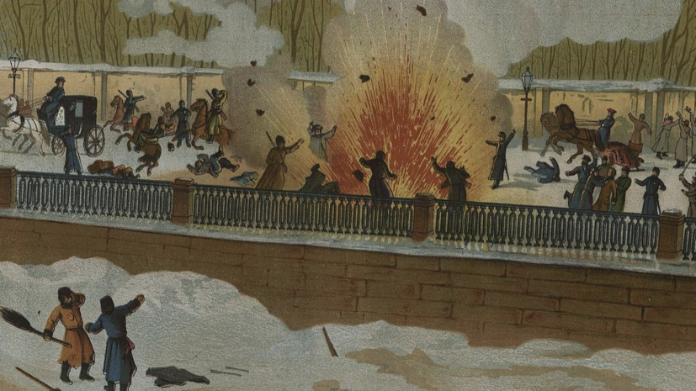
Смерть Александра II

Slide 3
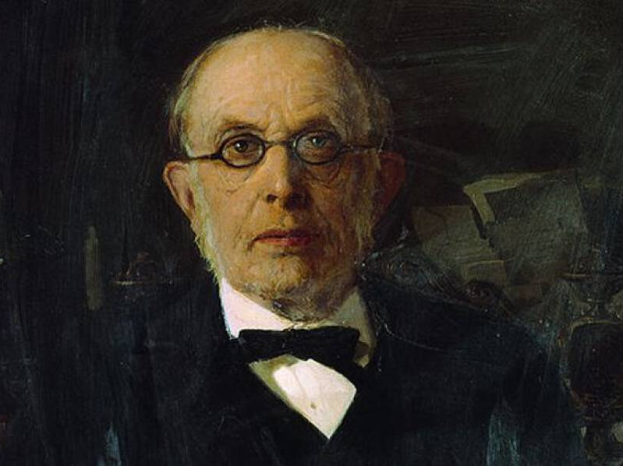
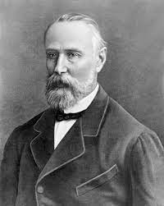
Манифест о незыблемости самодержавия
Победоносцев М. Н. Катков

Slide 4
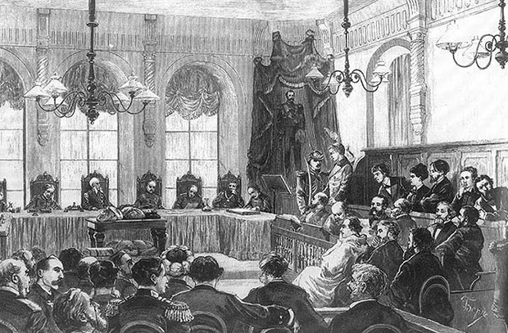
Положение об усиленной и чрезвычайной охране
Если такое положение вводилось в определённой местности, власти могли судить гражданских лиц военным судом, закрывать учебные заведения, останавливать работу земств и высылать нежелательных лиц за пределы территории.

Slide 5
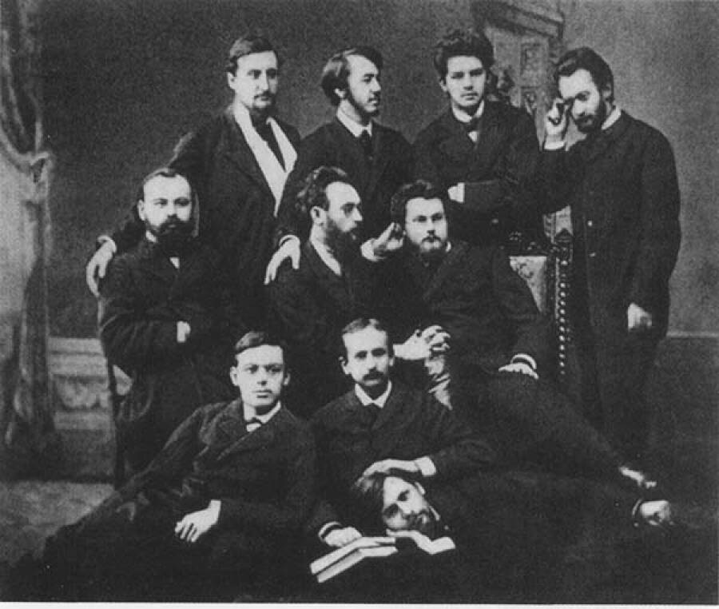
Новый университетский устав
Отменял автономию университетов
Должности стали назначаемыми, а не выборными
Повышение платы за обучение
Введение форменной одежды

Slide 6
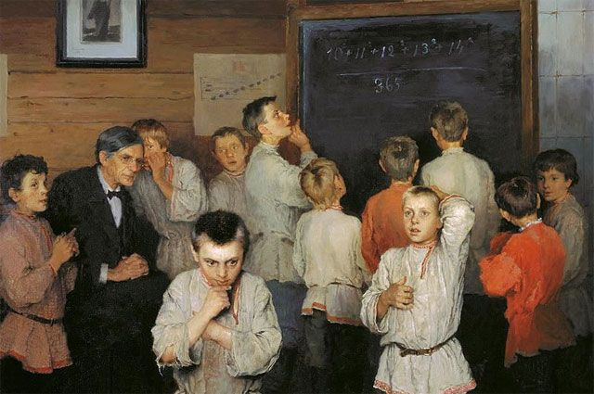
Циркуляр «О кухаркиных детях»
Документ запрещал принимать в гимназии:
детей кучеров
лакеев
прачек
мелких лавочников
и тому подобных детей

Slide 7
Временные правила о печати
Издания должны проходить предварительную цензуру
Цензор мог на своё усмотрение запретить выход проверяемого номера
Редакции изданий обязывались по первому требованию предоставлять все данные авторов статей
Закрыть издание могло совещание министров внутренних дел, юстиции, просвещения, обер-прокурора Синода

Slide 8
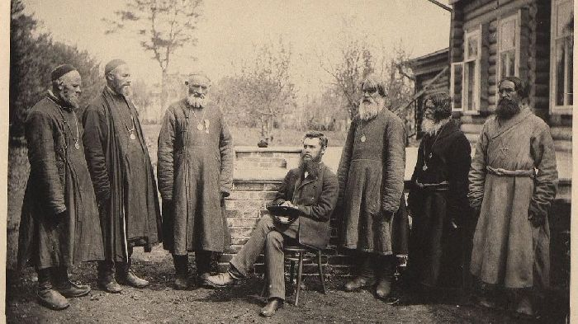
Положение о земских участковых начальниках

Slide 9
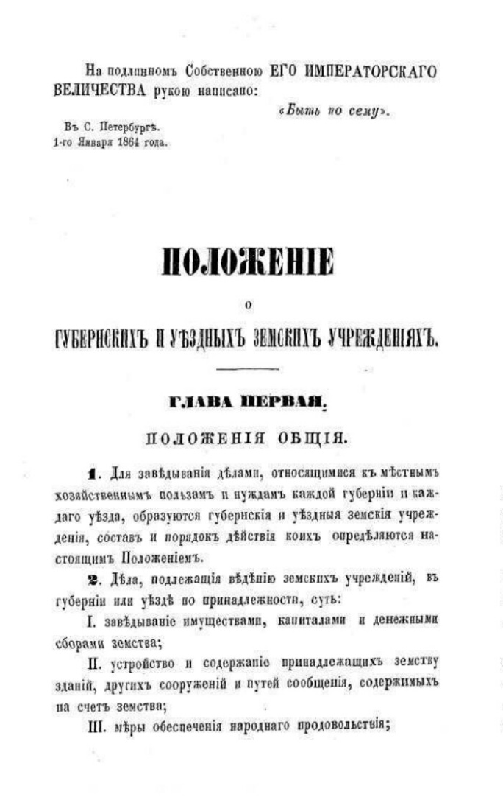
Положение о губернских и уездных земских учреждениях
Курия состоит только из дворян
Повысился ценз для городской курии
Крестьяне были лишены права избирать своих представителей в земские собрания
Земства ставились под контроль губернаторов

Slide 10
Городская контрреформа
Были урезаны права городского населения
Городские думы и городские управы не могли принимать решений без одобрения губернатора
Значительно усилился административный надзор за городским самоуправлением

